Slide 1
NHÓM Pygame
Môn: Phát triển mã nguồn mở
Đề tài: Phát triển ứng dụng game “Wormy” với Pygame
Sinh viên :
1510281- Nguyễn Thị Tố Uyên
1512930 - Nguyễn Thị Quỳnh
1510182 - H.Mạnh Cường
1510193 - Phan.T.Duy
Giáo viên : Tạ Hoàng Thắng

Slide 2
Nội dung
Giới thiệu tổng quan
Hướng dẫn cách chơi game“Wormy”
Giải thích Souce Code
Demo game

Slide 3
Python là gì ?: Python là ngôn ngữ lập trình hướng đối tượng, cấp cao, mạnh mẽ, được tạo ra bởi Guido van Rossum. Nó dễ dàng để tìm hiểu và đang nổi lên như một trong những ngôn ngữ lập trình nhập môn tốt nhất cho người lần đầu tiếp xúc với ngôn ngữ lập trình.
Tính năng của Python:
+ Ngôn ngữ lập trình đơn giản, dễ học
+ Miễn phí, mã nguồn mở
+ Khả năng di chuyển
+ Khả năng mở rộng và có thể nhúng
+ Ngôn ngữ thông dịch cấp cao
+ Thu viện tiêu chuẩn lớn để giải quyết nhưng tác vụ phổ biến

Slide 4

Lời mở đầu
Thư viện Pygame là gì?
Các Pygame thư viện là 1 mô- đun nguồn mở cho ngôn ngữ lập trình Python. Các thư viện này giúp bạn tạo ra các trò chơi và các ứng dụng đa phương tiện khác nhau.
Nó được xây dựng trên thư viện lập trình SDL( simple DirectMedia Layer) có khả năng trừu tượng hóa các phần cứng đồ họa, âm thanh hay thiết bị vào, ra.

Slide 5
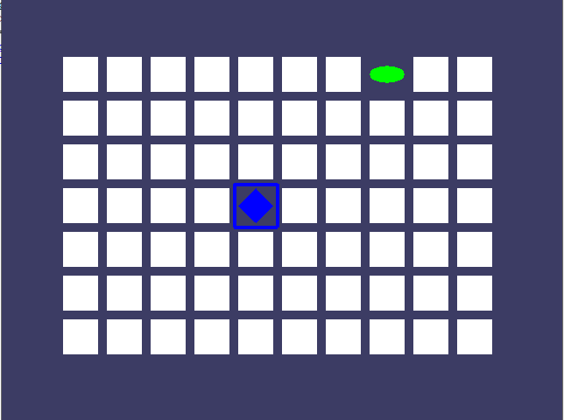
Game “Memory”- Hướng dẫn cách chơi game

Slide 6
Trong trò chơi, các biểu tượng được bao phủ bởi các hộp màu trắng. Nhấp vào một trong các hộp để hiển thị biểu tượng (có nghĩa là hình dạng màu) bên dưới. Nhấp vào hộp khác nơi bạn nghĩ rằng đó là ô có cùng biểu tượng với nó. Người chơi chiến thắng khi tất cả các ô trên bảng đã được phát hiện. Để cung cấp cho người chơi 1 gợi ý, các hộp được mở ra 1 lần vào đầu trò chơi.

Slide 7
Souce code
Link download Souce code: https://github.com/XinChaoToUyen/game/blob/master/Snake.py

Slide 8

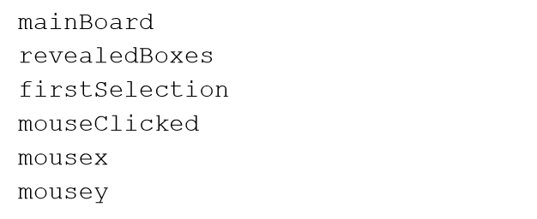
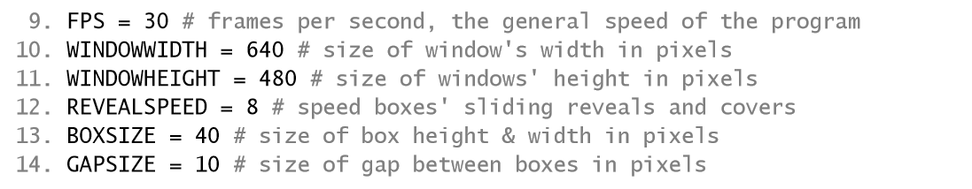
Thư viện dùng trong game
Các biến lưu dữ trạng thái
Hằng số

Slide 9
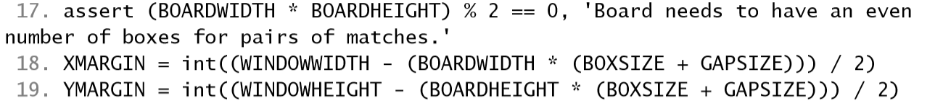
Hàm assert- đánh giá biểu thức đầu vào

Slide 10
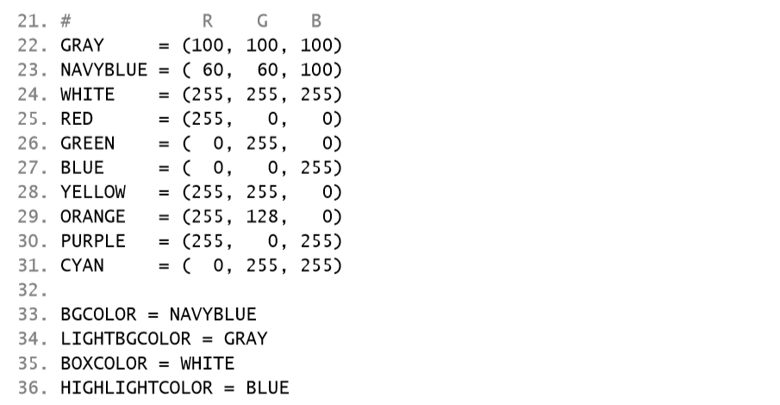
Colors: Màu sắc trong pygame được hiển thị bằng 1 bộ ba số nguyên từ 0 đến 255

Slide 11
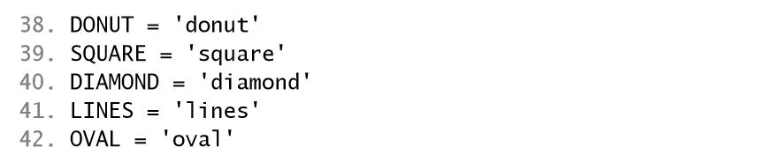


Sử dụng định dạng các hằng thay vì sử dụng chuỗi nhằm chóng viết sai, tìm và sửa lại code 1 cách dễ dàng, nhanh chóng
Cụ thể:

Slide 12
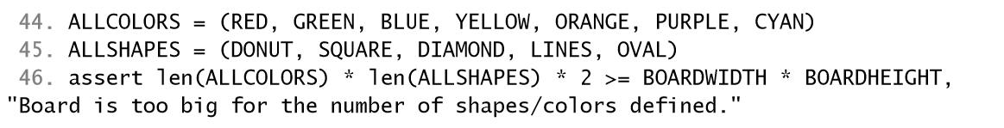
Đảm bảo chúng ta có đủ các màu và biểu tượng, hàm assert đánh giá biểu thức

Slide 13
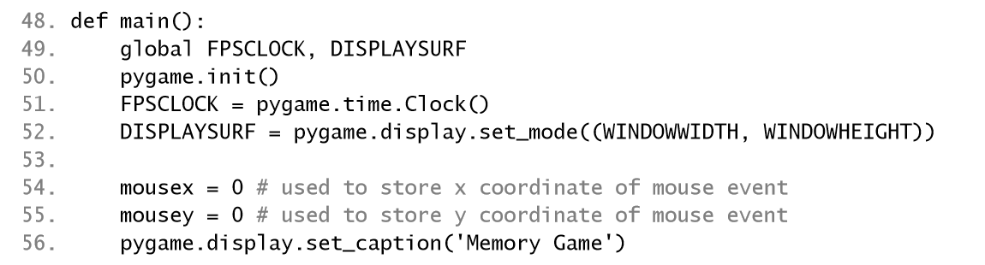
Hàm main
Cấu trúc dữ liệu và danh sách 2D, hàm get
RandomizedBoard- trả về 1 bảng ngẫu nhiên, hàm generateRevealedBoxesData trả về 1 cấu trúc dữ liệu tương ứng với 1 bảng được bao phủ

Slide 14
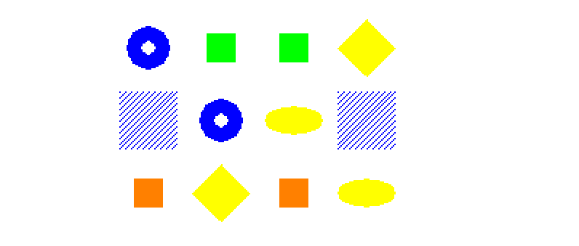
Ví dụ
Cấu trúc dữ liệu tương ứng sẽ là:

Slide 15
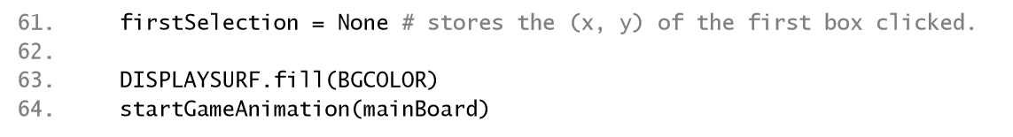
Trò chơi bắt đầu: Khi người chơi nhấp vào biểu tượng, chương trình cần theo dõi nếu đây là biểu tượng đầu tiền của cặp được nhấp vào hoặc biểu tượng thứ 2. Nếu firstSelection= None: lần nhấp chuột đầu tiền và nó được lưu trữ tọa độ XY. Lần nhấp thứ 2 giá trị sẽ firstSelection là tuple. DISPLAYSURF.fill( BGCOLOR): đầu trò chơi tất cả các ô sẽ nhanh chóng được che đậy và phát hiện ra 1 cách ngẫu nhiên để cho người chơi xem lén các biểu tượng nẳm dưới c ác ô nào. Tất cả sẻ xảy ra trong hàm startGameAnimation(). Cung cấp cho người chơi cái nhìn lén( nhưng không đủ cho phép người chơi dễ dàng ghi nhớ các vị trị biểu tượng).

Slide 16
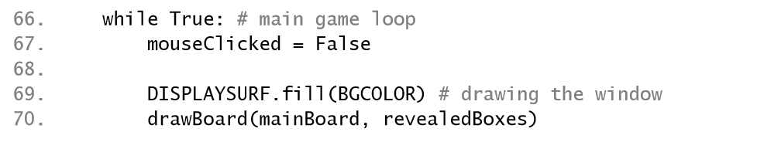
Vòng lặp trong game: là 1 vòng lặp vô hạn, cứ lặp đi lặp lại khi game diễn ra, vòng lặp xử lý các sự kiện, cập nhật trạng thái, và vẽ trạng thái trò chơi lên màn hình

Slide 17
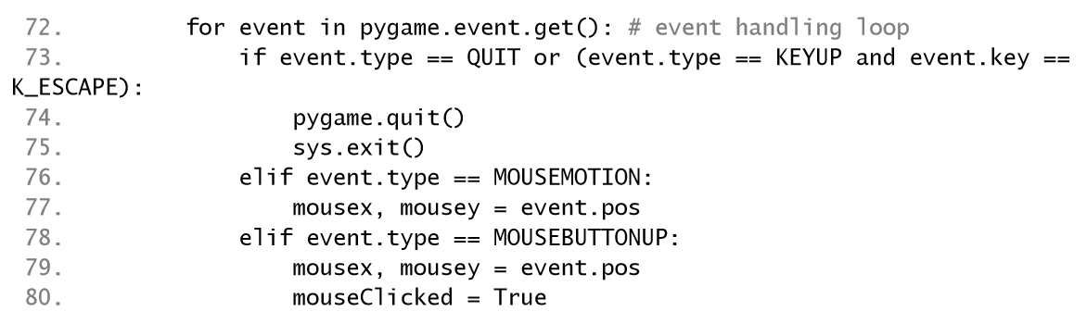
Xử lý sự kiện lặp bằng tay Lặp các danh sách đối tượng trong pygame.event.get() Nếu đối tượng sự kiện là sự kiện QUIT hoặc sự kiện KEYUP cho khóa Esc, thì chương trình sẽ chấm dứt. Mặt khác, trong trường hợp xảy ra sự kiện MOUSEMOTION (nghĩa là con trỏ chuột đã di chuyển) hoặc sự kiện MOUSEBUTTONUP (nghĩa là đã nhấn nút chuột trước đó và bây giờ nút này được thả ra), nên lưu trữ vị trí của con trỏ chuột trong các biến mousex và mousey. Nếu đây là sự kiện MOUSEBUTTONUP, mouseClicky cũng nên được đặt thành True. Khi chúng tôi đã xử lý tất cả các sự kiện, các giá trị được lưu trữ trong mousex, mousey và mouseClicky sẽ cho chúng tôi biết bất kỳ đầu vào nào mà người chơi đã cung cấp cho chúng tôi. Bây giờ chúng ta nên cập nhật trạng thái trò chơi và vẽ kết quả lên màn hình.

Slide 18
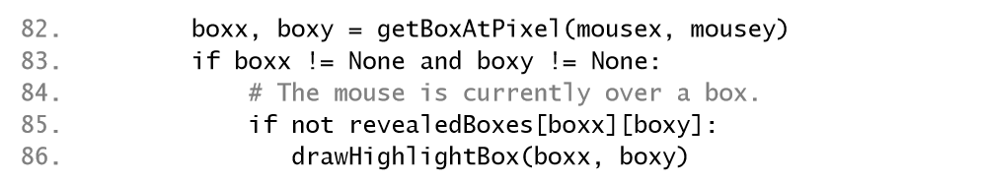
Kiểm tra con chuột đã qua

Slide 19
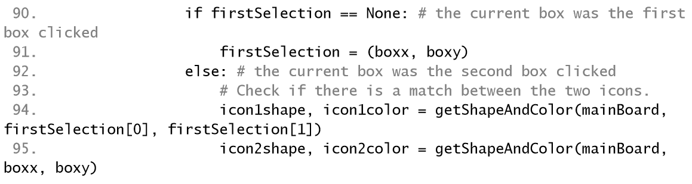
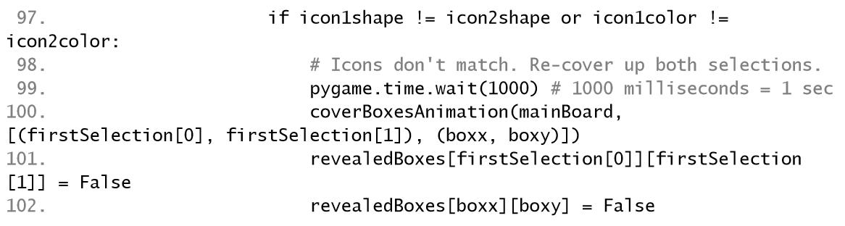
Xử lý cặp biểu tượng không khớp
Xử lý hộp được click lần 1

Slide 20
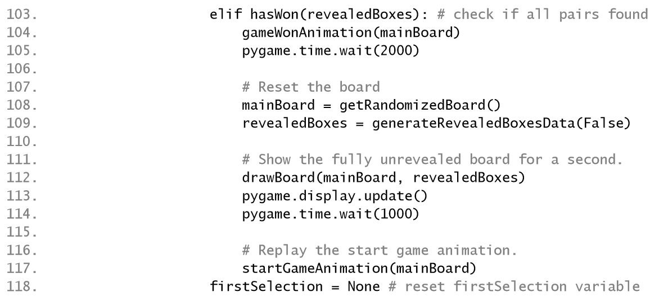
Xử lý khi người chơi thắng
Xử lý cặp biểu tượng không khớp

Slide 21
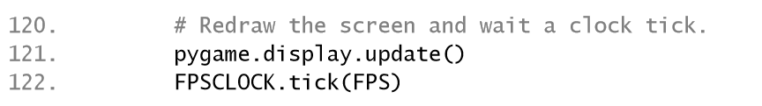
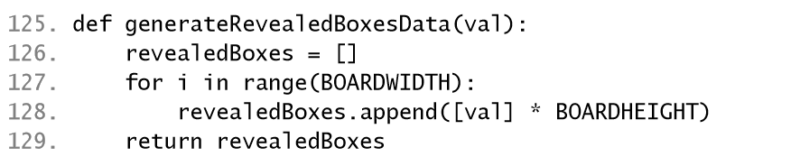
Hàm tạo ra danh sách các giá trị
Vẽ trạng thái trò chơi lên màn hình

Slide 22
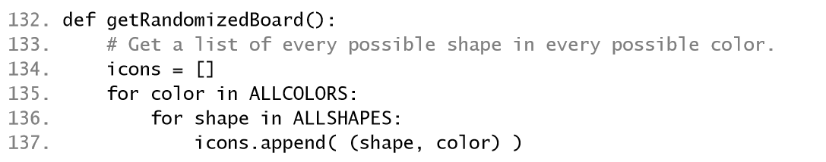
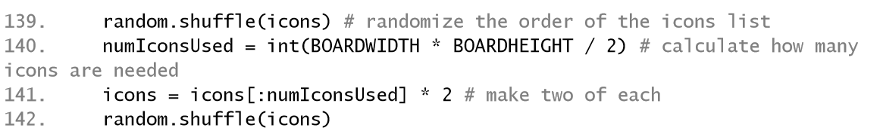
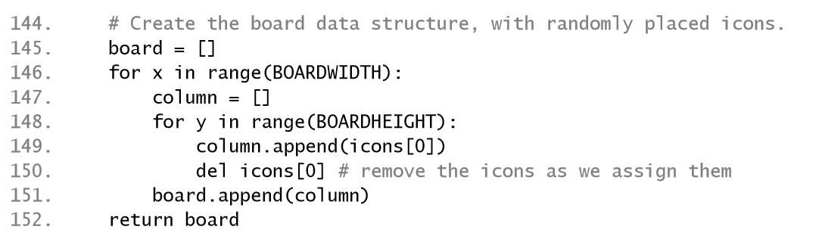
Hàm tạo cấu trúc dữ liệu bảng
B1. Hàm nhận tất cả biểu tượng có thể
B2. Xáo trộn và cắt xén danh sách tất cả các biểu tượng
B3. Đặt biểu tượng lên bảng

Slide 23
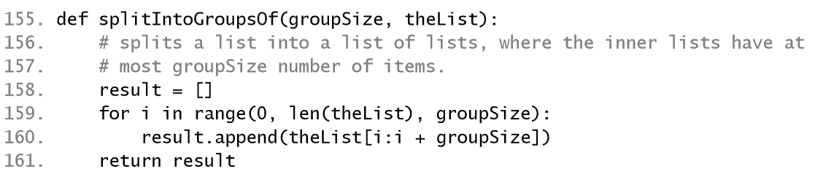
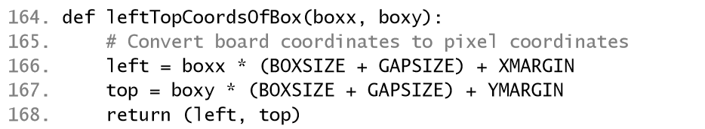
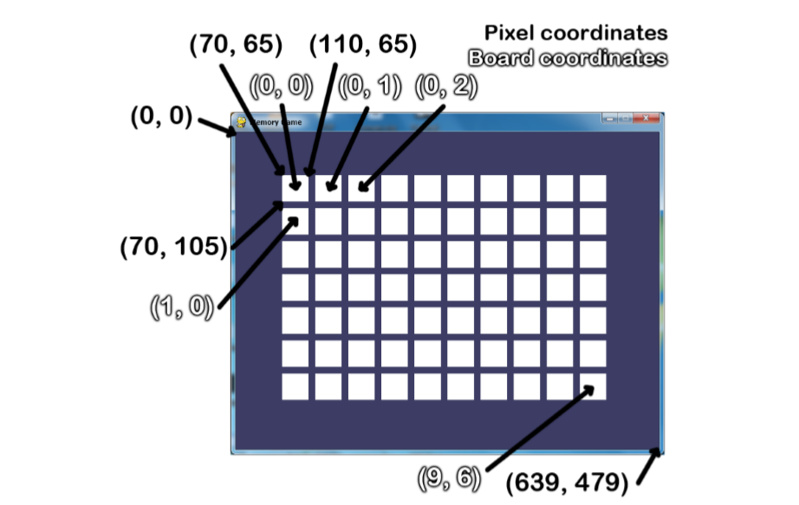
Hàm tách 1 danh sách trong 1 danh sách
Hàm hệ thống tọa độ khác nhau

Slide 24
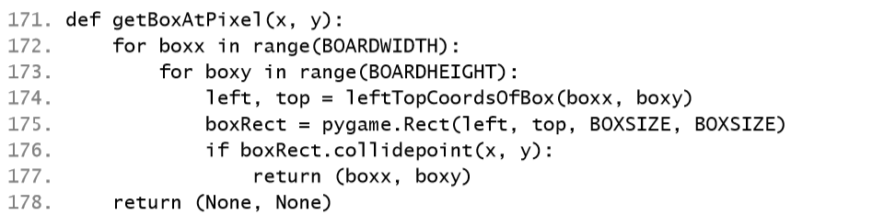
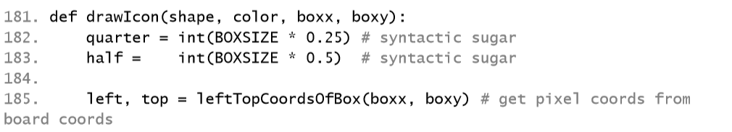
Hàm chuyển đổi tọa độ từ tọa độ pixel sang tọa độ hộp
Hàm vẽ biểu tượng và đường tổng hợp

Slide 25

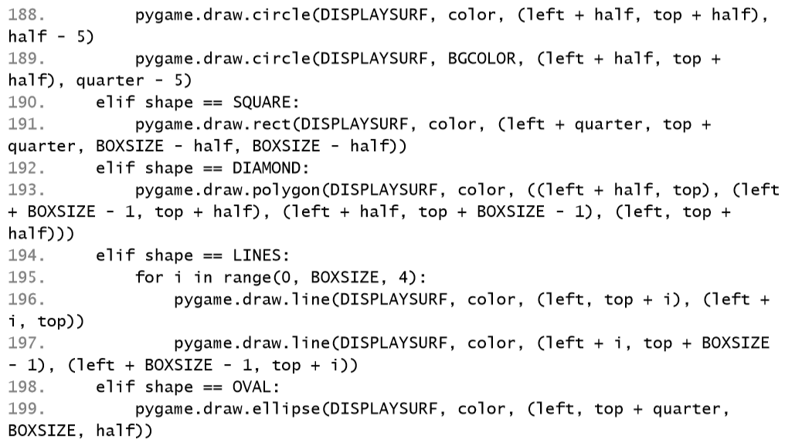

Slide 26
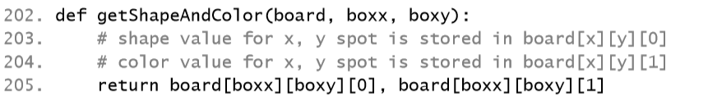
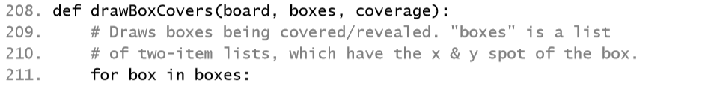
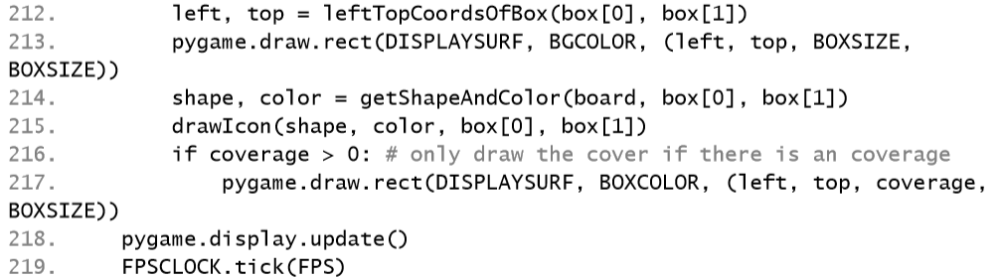
Hàm vẽ bao phủ hộp
Hàm lấy không gian bảng

Slide 27
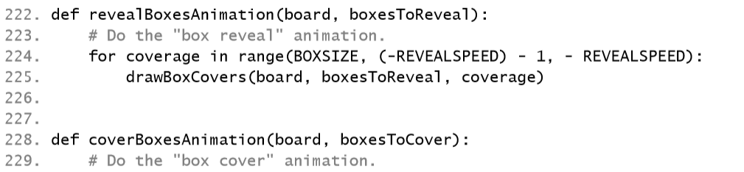
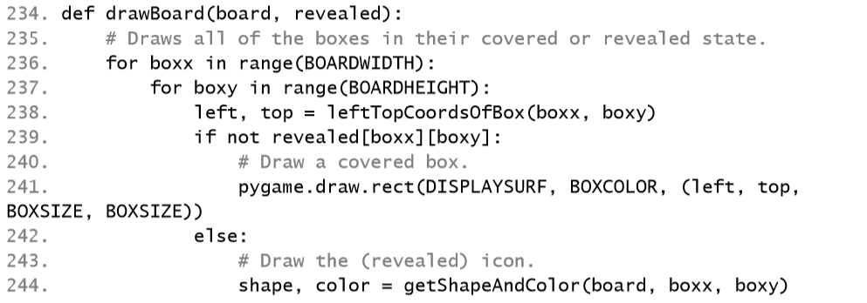
Hàm gợi ý cho người chơi ngay từ khi bắt đầu
Hàm vẽ toàn bộ bảng

Slide 28
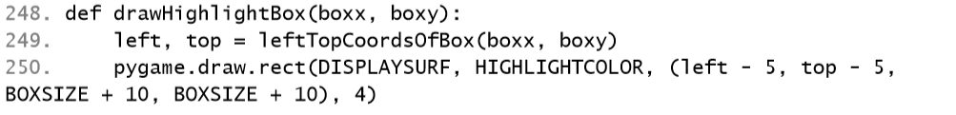
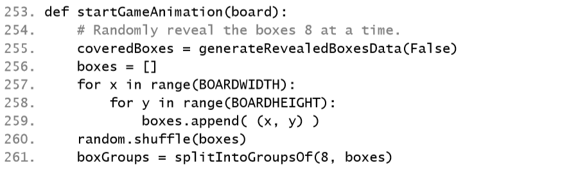
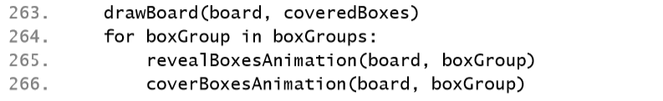
Hàm làm nổi bật đường viền giữa các ô
Hàm Bắt đầu chơi game- tiết lộ nhanh về các nhóm hộp

Slide 29
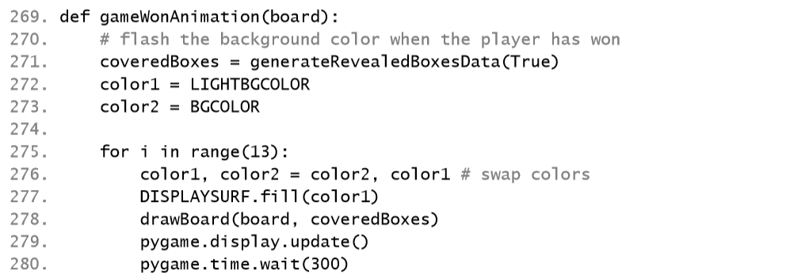
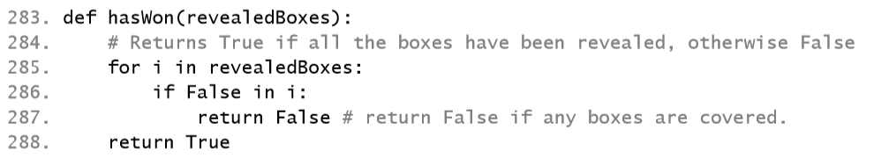
Hàm xử lý người chơi chiến thắng: Khi người chơi đã phát hiện ra tất cả các ô bằng cách khớp từng cặp trên bảng, chúng tôi muốn chúc mừng họ bằng cách nhấp nháy màu nền. Vòng lặp for sẽ vẽ màu trong biến color1 cho màu nền và sau đó vẽ bảng lên trên nó. Tuy nhiên, trên mỗi lần lặp của vòng lặp for, các giá trị trong color1 và color2 sẽ được hoán đổi với nhau
Nói người chơi won

Slide 30

Tại sao có 1 hàm main??
Cho phép bạn có các biến cục bộ. Nếu không thì các biến cục bộ trong hàm main sẽ trờ thành biến toàn cục.
+ Giới hạn số lượng biến toàn cục là một cách tốt nhất để giữ cho code đơn giản và dễ gỡ rối hơn

Slide 31
DEMO

Slide 32

Cảm ơn các bạn đã lắng nghe, chúc buổi tối vui vẻ

